Slide 1
汇创 STEAM 课程
第一课： 闪烁LED

Slide 2
目 录
A
教学目标
03 min
E
拓 展
03 min
B
情景导入
03 min
F
交流分享
03 min
C
提出任务
03 min
G
老师总结
03 min
D
技术指导
03 min

Slide 3
A

Slide 4


教学目标
1、知识：
（1）Mixly 界面认识、熟悉Mixly操作；
（2）电路搭建；
（3）让LED灯闪烁，制作SOS求救信号灯（三短三长三短）与交通灯；
（4）学会 for 循环的使用。

Slide 5
情景导入
B

Slide 6
情景导入
1.在野外遇到危险如何利用SOS信号灯求援？
2.交通灯如何令行人与车辆在过马路时更加有序？

Slide 7
提出任务
C

Slide 8

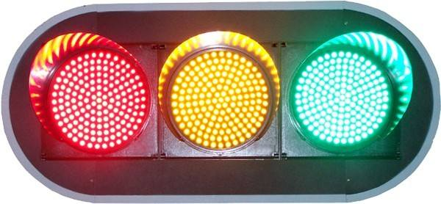
提出任务
1、理解SOS信号灯的。然后制作一个灯光的紧急求救信号灯。
2、使用红、黄、绿三种颜色的LED，制作一个交通信号灯。

Slide 9
技术指导
D

Slide 10
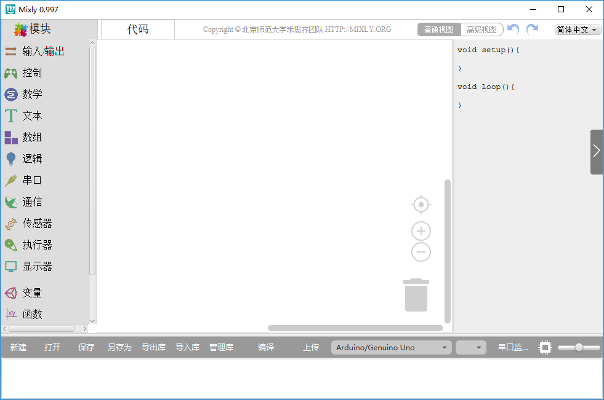
Mixly 编程环境
指令区：
提供丰富的模块选择
脚本区：
将需要的模块拖动到此区域，形成可执行的脚本程序
快捷按钮：
编译、上传
文件操作等
调试区：
显示调试信息

Slide 11
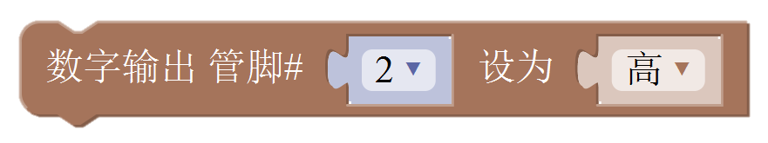
点亮LED灯
数字输出
高电平可以点亮LED；
低电平则熄灭LED。
温馨提示：数字管脚 0 和 1 （RXD&TXD）用于计算机和 Arduino 之间的通信，所以在后续学习中接线的时候数字管脚 0 和 1 尽量不要接。

Slide 12
任务一：LED灯闪烁
任务内容：
LED灯以1秒的间隔进行闪烁。即点亮1秒，熄灭1秒，如此循环。

Slide 13
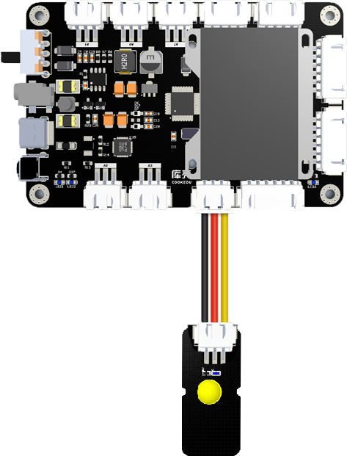
LED灯闪烁
LED连接：

Slide 14
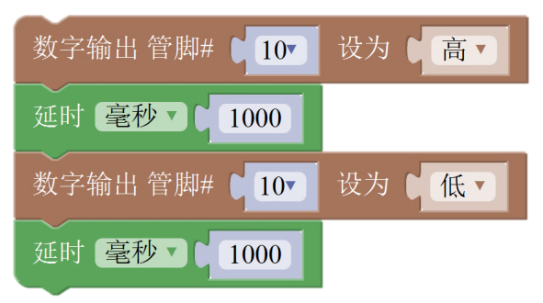
LED灯闪烁
温馨提示：1秒=1000毫秒。

Slide 15
任务二：制作一个SOS求救信号灯
任务内容：
理解SOS信号灯的。然后制作一个灯光的紧急求救信号灯。

Slide 16
SOS求救信号灯
SOS求救信号灯 ：三短三长三短 (开关灯)
0.5s
0.5s
1.5s
SOS
LED灯亮
LED熄灭

Slide 17
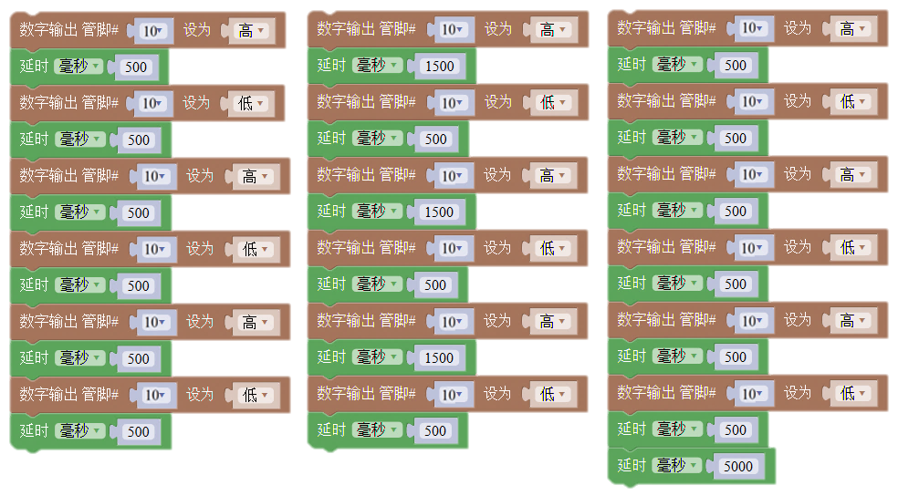
SOS求救信号灯
代码参考1：
提示：把代码连接起来。

Slide 18
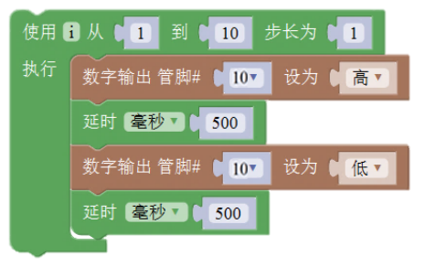
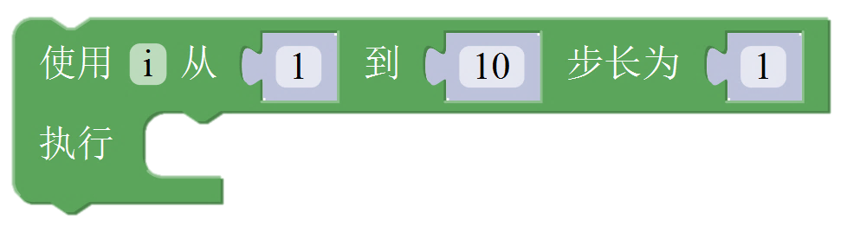
for 循环语句
for循环语句用于重复执行一段脚本。
For 循环使用的变量，一般不需要修改
设置
起始数
设置
结尾数
设置
间隔
示例：让灯闪烁10次

Slide 19
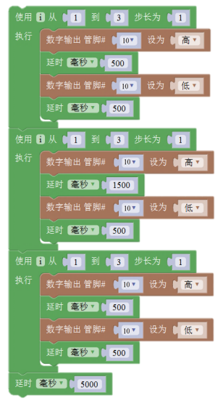
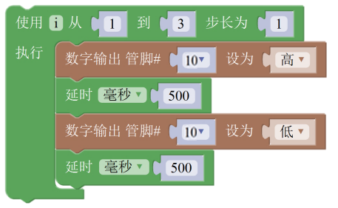
SOS求救信号灯
代码参考2：
让灯闪烁3次

Slide 20
SOS求救信号灯
代码参考2：
让灯闪烁3次

Slide 21
任务三：交通信号灯
任务内容：
使用红、黄、绿三种颜色的LED。
1、制作一个交通灯。
2、制作一个流水灯。

Slide 22
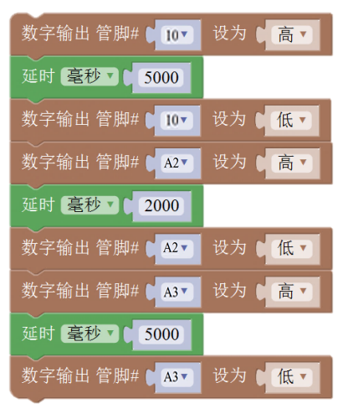
制作交通灯效果

Slide 23
制作流水灯
使用 for 循环语句，分别实现以下流水灯：
1、依次点亮所有LED，然后依次熄灭所有LED。
2、从左至右依次熄灭LED灯，然后再从右至左点亮LED灯。
3、挑战一下：制作一个充电宝电量指示灯（四颗LED，充电中）。

Slide 24
制作流水灯
使用 for 循环语句，分别实现以下流水灯：
1、依次点亮所有LED，然后依次熄灭所有LED。
2、从左至右依次熄灭LED灯，然后再从右至左点亮LED灯。
3、挑战一下：制作一个充电宝电量指示灯（四颗LED，充电中）。

Slide 25
拓 展
E

Slide 26
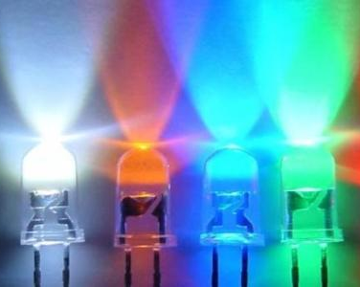
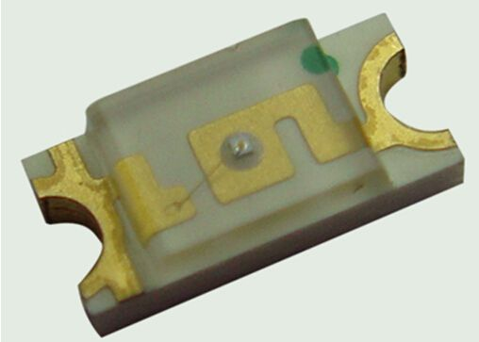
了解LED
LED 无时无刻不在我们周围，比如手机，我们的车灯，甚至是家里任何一个会亮的电子的东西背后都会有个 LED。
它们有各式各样的尺寸，形状，颜色，但不管它们看上去怎么不同，但仍旧是同一样东西。
LED 是二极管中的一种，可以将电能转换为光能。LED 的全称叫“发光二极管”。

Slide 27
了解LED
电路中，我们通常用两个不同的图标来区分二极管和发光二极管。
二极管
发光二极管

Slide 28
了解LED
在电子世界中，“极性”表示这个电子元件是否有对称性。LED 是二极管，它是一个带“正负极性”的电子元件。
那如何来判断极性呢？很简单，LED 的正极（+），有时候我们也称之为“阳极” ，对应是 LED 较长的那只脚，电路中常称之为“引脚” 。显然，LED 较短的引脚就是负极了，也称之为“阴极” 。

Slide 29
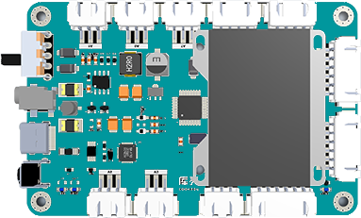
课后拓展
1、想想日常生活中哪些地方用到了 LED？这些 LED 有何功能？猜猜这些功能是怎么实现的。
2、运用更多 LED 模块，制作一个彩色循环装饰灯，形成一个彩色氛围，给人一个梦幻感受！

Slide 30
交流分享
F

Slide 31
交流分享
交流分享使我快乐！！！

Slide 32
老师总结
G

Slide 34
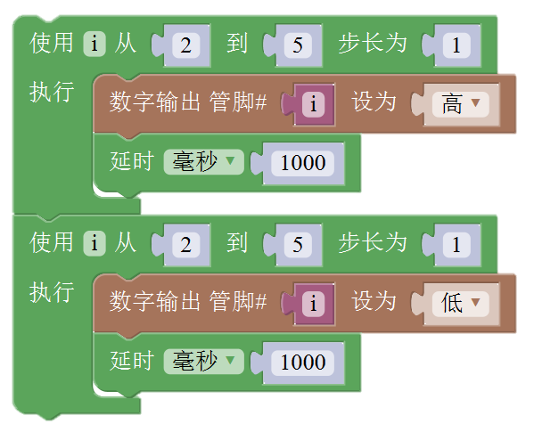
流水灯 1 参考程序

Slide 35
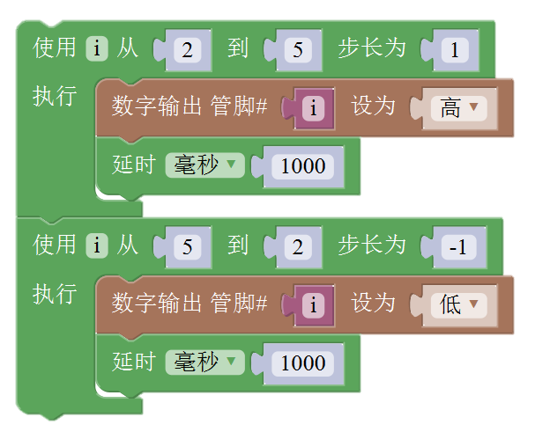
流水灯 2 参考程序

Slide 36
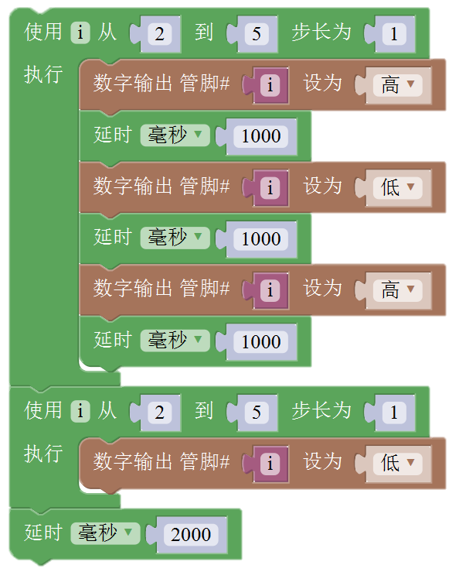
流水灯 3 参考程序

